Slide 1
カップラーメンタイマの改造
データキュー機能と固定長メモリプール機能を用いた
タスク間通信に関する教材

Slide 2
著作権表記

Slide 3
はじめに
TOPPERS第3世代カーネル(ITRON系)ではメールボックス機能が廃止されました。
TOPPERS第3世代カーネル(ITRON系)統合仕様書では、メールボックス機能の代わりとして、データキュー機能を用いてメモリ領域へのポインタを送受信する方法が記載されております。この方法について、初級者向けの教材があるとよいのではと考え、教材を作成しました。

Slide 4
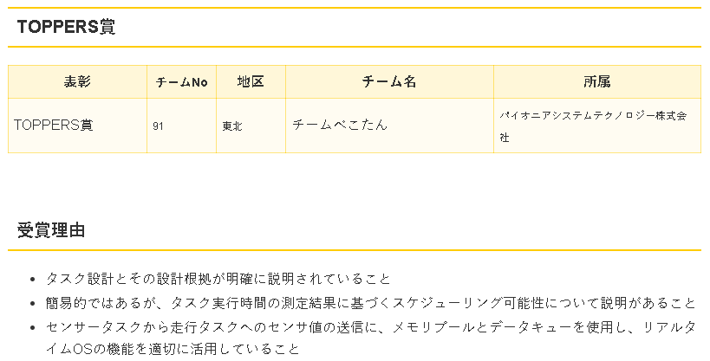
この教材について
ETロボコン2020でTOPPERS賞を受賞した弊社の昨年度の新人研修を基に、今年度の新人研修で実施したプロジェクト演習「カップラーメンタイマの改造」を教材として再構成したものです。

Slide 5
動作環境:ハードウェア
次のいずれかのマイコンボードを用意してください。
NCES TRAINING BOARD(ルネサスエレクトロニクスRX63Nマイコン搭載)
http://ma2.la.coocan.jp/miconboard/nces_shield/
NUCLEO-F401RE(STマイクロSTM32マイコン搭載)※
https://www.st.com/ja/evaluation-tools/nucleo-f401re.html
※NUCLEO-F401REの場合、組込みソフトウェア開発技術の基礎「13.回路作成実習編」の「パーツリスト」に記載のパーツも必要になります。

Slide 6
動作環境:ソフトウェア
開発環境とアプリケーション(カップラーメンタイマ)仕様は、「名古屋大学情報学研究科附属組込みシステム研究センター(NCES)の組込みソフトウェア開発技術の基礎」と同一です。次のURLから教材のダウンロードの申し込みができます。
組込みソフトウェア開発技術の基礎（日本語版）
https://www.nces.i.nagoya-u.ac.jp/NEP/materials/about.html#dltext1
組込みソフトウェア開発技術の基礎（英語版）
https://www.nces.i.nagoya-u.ac.jp/NEP/materials/about.html#dltext2
組込みソフトウェア開発技術の基礎（日本語版）（STM32）
https://www.nces.i.nagoya-u.ac.jp/NEP/materials/about.html#dltext3
組込みソフトウェア開発技術の基礎（英語版）（STM32）
https://www.nces.i.nagoya-u.ac.jp/NEP/materials/about.html#dltext4
ダウンロードした教材の「5.開発環境の確認編」従って環境構築してください。

Slide 7
サンプルプログラム
演習で作成するプログラムの解答例になります。
添付のsample.zipを解凍し、 5.開発環境の確認編で作成したprogram\program_aspフォルダにコピーしてください。
cup_timer2 | データキューの実装と状態遷移表のコード化(switch case文)
cup_timer3 | 状態遷移表のコード化(関数ポインタのテーブル)
cup_timer4 | メモリプールの制約と解決策
cup_timer5 | メモリプールの実装
cup_timer6 | 状態遷移の局所化とメッセージ転送機能の実装
cup_timer7 | ファイル分割
cup_timer8 | 状態遷移時のentry/exitアクションの実装

Slide 8
改造の概要
「12.ITRONプログラミング実習編」で作成したカップラーメンタイマの仕様はそのままに、イベントフラグを削除して、メモリプールとデータキューで実装します。状態遷移表のコード化は関数ポインタのジャンプテーブルを用います。
注)イベントフラグもデータキューもカップラーメンタイマの仕様からすると、オーバスペックです。そもそも32ビットマイコン自体がオーバスペックです。よって、RTOSのありがたみを実感する事は出来ないかもしれないですが、あくまで目的はメモリプールとデータキューの学習です。

Slide 9
10Stepに分けることで、段階的に学習
Step0 仕様と状態遷移図を把握する
Step1 抜け漏れなく改造するために
Step2 外部I/Fの変更(データキュー)
Step3 タスク・ハンドラ内部の変更
Step4 状態遷移表のコード化(switch case文)
Step5 状態遷移表のコード化(関数ポインタのテーブル)
Step6 外部I/Fの変更(データキュー+メモリプール)
Step7 状態遷移の局所化とメモリブロックの転送
Step8 ファイル分割
Step9 状態遷移時のentry/exit

Slide 10
Step0 仕様と状態遷移図を把握する
次ページより4ページに渡って「12.ITRONプログラミング実習編」のカップラーメンタイマの仕様と、タイマタスクとLED4点滅タスクの状態遷移図を引用します。まず、カップラーメンタイマの仕様と状態遷移図を読んで概要を把握してください。

Slide 11
カップラーメンタイマの仕様
概要
タイマを起動してから、設定した時間が経過したことを知らせる
設定時間は30秒刻みで設定できる
スイッチとLEDの使い方
LED1 : 電源がONであること （プログラムが動いていること）を表示
LED2 : PUSH1が押されたことを表示
LED4 : タイマが動いていることを表示
SW1 : タイマを起動・停止
PUSH1 : 設定時間を30秒延長

Slide 12
カップラーメンタイマの仕様
外部仕様
電源をONの間（プログラムが動いている間）、LED1の点灯・消灯を1秒間隔で繰り返す
SW1がONになると設定時間を30秒にして、タイマを起動する
SW1がOFFになると、タイマを停止する
タイマが動いている間にPUSH1がONになると、ONの間LED2を点灯させ、設定時間を30秒延長する
タイマが動いている間は、10秒間隔で、LED4を2回点滅させる．LED4の2回点滅は、点灯・消灯を0.25秒間隔で2回繰り返すことで行う
設定時間が経過すると、LED4を15秒間点滅させた後、消灯する．LED4の点滅は、点灯・消灯を0.25秒間隔で繰り返すことで行う
0.25秒
0.25秒
0.25秒
0.25秒
0.25秒
0.25秒
0.25秒
0.25秒
10秒

Slide 13
タイマータスクの状態遷移図
イベント
SW1 ON, SW1 OFF, PUSH1がON, 1秒経過
状態遷移図
PUSH1

Slide 14
LED4点滅タスクの状態遷移図
イベント
4回点滅要求, タイムアウト通知, OFF通知, 0.25秒経過
状態遷移図

Slide 15
Step1 抜け漏れなく改造するために
改造前に、ベースソフトを理解する必要があります。
状態遷移図とソースコード群(\program_asp\cup_timer)を見比べてみてください。
上記の方法で、他人の作成したコードを、初心者が抜け漏れなく改造できるでしょうか?
まず全体像の把握のために、タスクとハンドラの相関図を作成するとよいでしょう。
演習:タスクとハンドラの相関図を作成してください。解答例は次ページ。

Slide 16
タスクとハンドラの相関図
LED4
1秒周期ハンドラ
起動・停止
点灯・消灯
イベントフラグ
タイマタスク
LED4点滅タスク
イベントフラグ
イベントフラグ
起動・停止
0.01秒
周期ハンドラ
点灯・消灯
イベントフラグ
状態取得
LED２
LED1点滅
ハンドラ
0.25秒周期ハンドラ
プッシュスイッチ
スライドスイッチ
点灯・消灯
LED1

Slide 17
状態遷移表の作成
状態遷移図は視覚的にわかりやすいですが、全ての状態とイベントの組み合わせを図で表現することは難しいです。
そこで先ず状態遷移図で概要を考え、ある程度まとまった段階で状態遷移表で全ての状態とイベントの組み合わせを網羅するとよいです。
今回は既存プログラムの改造なので、先ず状態遷移図で概要を理解し、イメージがまとまった段階で状態遷移表で全ての状態とイベントの組み合わせを解析します。
演習:状態遷移図とソースコードを基に、タイマタスクとLED4点滅タスクの状態遷移表を作成してください。
状態遷移図から読み取れない場合は、要求仕様と実際のソースコードから解析する。分からなければ実際にデバッガでブレイクポイントを張ってステップ実行や変数ウォッチしてみる。
状態遷移表は、組込みソフトウェア開発技術の基礎に合わせて行:状態、列:イベントとする。
以降に状態遷移表の解答例を記載

Slide 18
すれ違いで受信したイベントの考慮
イベントのすれ違いとかクロスと呼ばれます。タイミング的に滅多に発生しないことから、バグの温床になりやすいです。作成した状態遷移表にて、以下のようなケースが考慮されているか見直してみてください。
タイマタスク
タイマハンドラ
SW1がOFFになった
タイマ停止
タイムアウト
タイマを停止したのにも関わらず、タイムアウトを受信するケースがある。

Slide 19
タイマタスクの状態遷移表
 | イベント | SW1 OFF | SW1 ON | PUSH1 ON | 1秒経過
状態 |  | E0 | E1 | E2 | E3
タイマOFF | S0 | LED4点滅タスクに「OFF通知」送信 | TimeOut=30,ベース周期ハンドラ(1秒)開始,LED4点滅タスクに「ACTIVE通知」 | ー
 |  | ー | タイマON | ー
タイマON | S1 | LED4点滅タスクに「OFF通知」,ベース周期ハンドラ(1秒)停止 |  | TimeOut += 30 | TimeOut -- [タイムアウト]LED4点滅タスクに「TIMEOUT通知」,ベース周期ハンドラ(1秒)停止 | TimeOut -- [10秒間隔]LED4点滅タスクに「ACTIVE通知」 | TimeOut -- [else]ー
 |  | タイマOFF |  | ー | タイマOFF | ー | ー
凡例 | 上段：アクション（－：No Operation）
 | 下段：状態遷移先（－：遷移しない）
 | ☓：イベントを無視する

Slide 20
LED4点滅タスクの状態遷移表
 | イベント | TIMEOUT通知 | ACTIVE通知 | OFF通知 | 0.25秒経過
状態 |  | E0 | E1 | E2 | E3
休止中 | S0 | bcount = 60,LED4点滅周期ハンドラ開始 | bcount = 4,LED4点滅周期ハンドラ開始 | ー
 |  | 点滅中(消灯) | 点滅中(消灯) | ー
点滅中(消灯) | S1 | ` |  | bcount = 0,LED4消灯,LED4点滅周期ハンドラ停止 | bcount--, [bcount > 0]LED4点灯 | bcount-- [bcount == 0]
 |  |  |  | 休止中 | 点滅中(点灯) | 休止中
点滅中(点灯) | S2 |  |  | bcount = 0,LED4消灯,LED4点滅周期ハンドラ停止 | bcount--, [bcount > 0]LED4消灯 | bcount-- [bcount == 0]LED4消灯
 |  |  |  | 休止中 | 点滅中(消灯) | 休止中
凡例 | 上段：アクション（－：No Operation）
 | 下段：状態遷移先（－：遷移しない）
 | ☓：イベントを無視する

Slide 21
Step2 外部I/Fの変更(データキュー)
現状のイベントフラグによる「ハンドラ->タスク間通信」、及び「タスク->タスク間通信」を、データキューに変更します。
いきなりメモリプールは難しいのでStep6で検討することにして、先ずは単純に、データキューで送受する情報はイベント番号 (整数値)とします。
イベント番号はどの様にして決めれば良いでしょうか?
どのイベントかを一意に識別するためには、イベント番号はユニークにするといいです。

Slide 22
イベント番号の決め方の例
Step1でタイマタスクとLED4点滅タスクの状態遷移表を作成、行を状態、列をイベントとしました。そうすると、列の順番をそのままイベント番号にすれば、イベント番号の重複の心配もなく、enumで定義できて管理しやすいです。

Slide 23
Step3 タスク・ハンドラ内部の変更
外部I/Fが変更されると、それに合わせてタスクとハンドラも変更しなければなりません。
どのような変更があるでしょうか?

Slide 24
変更箇所の洗い出しと変更概要
イベントフラグ -> データキューに変更
コンフィグレーションファイルの変更
CRE_FLG -> CRE_DTQ
送受信する情報の変更
フラグパターン -> Step2-2で定義したイベント番号
イベント送信箇所の変更
iset_flg -> ipsnd_dtq
set_flg -> snd_dtq
イベント受信箇所の変更
wai_flg -> rcv_dtq
イベント受信後の処理は、状態遷移表に従う。
タスクの状態定義については次ページに記載

Slide 25
状態番号の決め方の例
タスクの状態に応じて、受信したイベント番号の処理が決まります。ということは、状態番号の定義が必要となります。
Step2-2で列の順番からイベント番号を定義しました。同様に、行の順番からタスクの状態を定義すると便利です。

Slide 26
Step4 状態遷移表のコード化 (switch case文)
状態遷移のプログラム表現例 (3.構造化入門編参照)
利点:文法的に簡単なので、初心者でもわかりやすい。
とりあえず手っ取り早く動かす時に便利。
欠点:状態やイベントの数が増えていくにつれて、コードの管理に苦労する。
10行×10列程度の状態遷移表でも、巨大なswitch-case文となる場合がある。
効率性、保守性、可読性の低下。

Slide 27
演習:データキューの実装と状態遷移表のコード化(switch case文) (cup_timer2)
・外部I/Fが決まり、変更箇所の洗い出しも済んだので、先ずはswitch-case文で実装してみます。
コンフィグレーションファイルの変更
CRE_FLG -> CRE_DTQ
CRE_DTQ(TIMER_DTQ, {TA_NULL, 6, NULL});
CRE_DTQ(BLINK_DTQ, {TA_NULL, 6, NULL});

Slide 28
cup_timer2:タスクの状態定義の追加
/* タイマタスクの状態定義 */
typedef enum {
ST_TIMER_OFF = 0,
ST_TIMER_ON,
ST_TIMER_NUM /* 状態の数 */
}ST_TIMER;
/* LED4点滅タスクの状態定義 */
typedef enum {
ST_BLINK_IDLE = 0,
ST_BLINK_LED_OFF,
ST_BLINK_LED_ON,
ST_BLINK_NUM /* 状態の数 */
}ST_BLINK;

Slide 29
cup_timer2:イベントの定義の追加
/* イベントの定義 */
typedef enum {
EV_TIMER_SW1_OFF = 0,
EV_TIMER_SW1_ON,
EV_TIMER_PUSH1_ON,
EV_TIMER_BASE_TIME,
EV_BLINK_TIMEOUT,
EV_BLINK_ACTIVE,
EV_BLINK_OFF,
EV_BLINK_BLINK,
EV_BLINK_NUM /* イベントの数 */
}EVENT;

Slide 30
cup_timer2:イベント送受信の変更
イベント受信方法の変更
wai_flg -> rcv_dtq
void
timer_task(intptr_t exinf)
{
//中略
for (;;) {
SVC_PERROR(rcv_dtq(TIMER_DTQ, &event));
switch(event){
case EV_TIMER_SW1_OFF:
switch(st_timer){
case ST_TIMER_OFF:
SVC_PERROR(snd_dtq(BLINK_DTQ, EV_BLINK_OFF));
DEBUG_SYSLOG(LOG_NOTICE, " Timer stop!");
break;
case ST_TIMER_ON:
st_timer = ST_TIMER_OFF;
SVC_PERROR(snd_dtq(BLINK_DTQ, EV_BLINK_OFF));
syslog(LOG_NOTICE, "Timer stop!");
timer = 0;
stp_cyc(BASE_TIME_HANDLER);
break;
//後略
イベントで振り分ける
更に状態で振り分ける
イベント送信方法の変更
set_flg -> snd_dtq
イベント送信方法の変更
set_flg -> snd_dtq

Slide 31
Step5 状態遷移表のコード化(関数ポインタのテーブル)
前回の演習(cup_timer2)のように状態遷移表をswitch-case文でコード化すると、状態やイベントが増えた時にソースコードが長くなりがちです。
機能追加や変更に伴って、状態やイベントが増えることはよくあります。
状態やイベントが増えたときに備えて、関数ポインタのテーブルを使うと便利です。

Slide 32
関数ポインタのテーブルの特徴
利点:
状態遷移表の形はそのままに、関数ポインタのテーブルとして実装する為、可読性が高い。また、バグ(実装の抜け漏れ)を未然に防げる。
テーブルから状態とイベントをキーとして実行関数のアドレスを求める為、高速に動作する。ROM容量も削減できる。
欠点:
関数ポインタというものが文法的に難しい。
しかし、ポインタの知識が曖昧であっても、サンプルコードを読んで規則性を見出す事ができれば、容易に実装できる。
ジャンプテーブルに登録する関数は、引数と戻り値を統一する必要がある。
ジャンプテーブルへのアクセスを誤ると、致命的(暴走することも)。

Slide 33
関数ポインタとは
ポインタはアドレスです。今までの実習で、ポインタが指すアドレスにアクセス(read/write)出来ました。この時、型の指定をすることで、メモリにどの様にアクセスしたらよいかをコンパイラに教えています。
関数ポインタもアドレスです。関数の先頭アドレスとなります。 メモリはread/writeできるように、実行(execute)することも出来ます。関数を実行するためには、引数と戻り値の情報をコンパイラに教える必要があります。

Slide 34
関数ポインタの定義の例
引数はvoid
CALLBACK_TMは関数へのポインタ
戻り値はvoid
型名を定義
まとめると、以下のようになります。
CALLBACK_TMは、「戻り値void,引数voidとする関数」へのポインタ と定義

Slide 35
状態遷移表と関数ポインタのテーブルの対応
① 状態名
② イベント名
③ 関数へのポインタのテーブル(NULLはNo Operation)
②
①
③
/* タイマタスクのジャンプテーブルの定義 */
const CALLBACK_TM TMStateTable[ST_TIMER_NUM][EV_TIMER_NUM]={
/* SW1_OFF, SW1_ON, PUSH1_ON, 1秒経過 */
{&StOffEvSw1Off,&StOffEvSw1On, NULL, NULL },/* タイマOFF状態 */
{&StOnEvSw1Off, NULL, &StOnEvPush1On, &StOnEvBaseTime },/* タイマON状態 */
};
②
③
①

Slide 36
演習:状態遷移表のコード化(関数ポインタのテーブル)(cup_timer3)
モジュール分割
状態遷移表のマス目と実行関数が1対1となるように、モジュール分割する。
関数ポインタテーブルの作成
モジュール分割した実行関数へのポインタを2次元テーブルに配置。
関数ポインタの実行
タスクメインルーチンにて、イベントと状態をキーに関数ポインタテーブルから関数のアドレスを取得して実行。

Slide 37
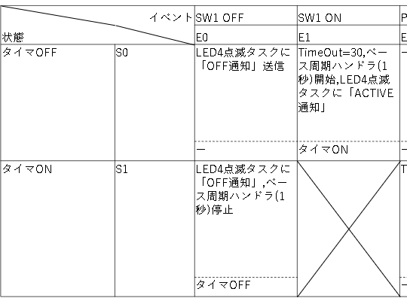
cup_timer3:モジュール分割
状態遷移表のマス目の単位でモジュール分割していく
static void
StOffEvSw1Off(void){
SVC_PERROR(snd_dtq(BLINK_DTQ, EV_BLINK_OFF));
DEBUG_SYSLOG(LOG_NOTICE, " Timer stop!");
}
static void
StOnEvSw1Off(void){
st_timer = ST_TIMER_OFF;
SVC_PERROR(snd_dtq(BLINK_DTQ, EV_BLINK_OFF));
DEBUG_SYSLOG(LOG_NOTICE, " Timer stop!");
timer = 0;
stp_cyc(BASE_TIME_HANDLER);
}
//後略

Slide 38
cup_timer3:関数ポインタテーブルの作成
/* タイマタスクのジャンプテーブルの定義 */
const CALLBACK_TM TMStateTable[ST_TIMER_NUM][EV_TIMER_NUM]={
/* SW1_OFF, SW1_ON, PUSH1_ON, 1秒経過 */
{&StOffEvSw1Off, &StOffEvSw1On, NULL, NULL },/* タイマOFF状態 */
{&StOnEvSw1Off, NULL, &StOnEvPush1On, &StOnEvBaseTime },/* タイマON状態 */
};
/* ブリンクタスクのジャンプテーブルの定義 */
const CALLBACK_BL BLStateTable[ST_BLINK_NUM][EV_BLINK_NUM]={
/* TIMEOUT通知, ACTIVE通知, OFF通知, 0.25秒経過 */
{&StIdleEvTimeOut, &StIdleEvAvtive, NULL, NULL },/* 休止状態 */
{NULL, NULL, &StLedOffEvOff, &StLedOffEvBlink },/* 点滅状態(消灯) */
{NULL, NULL, &StLedOnEvOff, &StLedOnEvBlink },/* 点滅状態(点灯) */
};

Slide 39
cup_timer3:関数ポインタの実行
関数ポインタのテーブルから状態とイベントをキーとして、実行したい関数へのポインタを得る
※添字の範囲チェックは省略しているが、暴走を防ぐためチェックしたほうが良い
void
timer_task(intptr_t exinf)
{
intptr_t event;
const CALLBACK_TM *pFunc;
DEBUG_SYSLOG(LOG_NOTICE, " Cup Timer 3 start!");
for (;;) {
SVC_PERROR(rcv_dtq(TIMER_DTQ, &event));
pFunc = &TMStateTable[st_timer][event];
if(NULL != *pFunc){
(*pFunc)();
} else {
DEBUG_SYSLOG(LOG_NOTICE, " Timer Task Ignore event. event = %d ",event);
}
}
}
実行したい関数へのポインタを格納する変数
関数を実行する。

Slide 40
Step6 外部I/Fの変更(データキュー+メモリプール)
Step2にて、「ハンドラ->タスク間通信」、及び「タスク->タスク間通信」を、データキューに変更しました。
データキューで送受する情報はイベント番号 (整数値)でしたが、Step6ではメモリプール機能で獲得したメモリブロックへのポインタを送受するように変更します。

Slide 41
メモリプールとは
タスク※が動的に獲得、解放できるメモリ領域。
獲得はmalloc、解放はfreeのようなもの。
割込みハンドラ(非タスクコンテキスト)では、獲得も解放も出来ないことに注意。
TOPPERSでは可変長のメモリプール管理機能は未サポートです。固定長メモリプール管理機能が提供されます。コンフィギュレーションファイルで、「獲得できる固定長メモリブロックの数」と「固定長メモリブロックのサイズ（バイト数）」を指定します。
メモリブロックは有限です。獲得したメモリブロックを開放しない場合、メモリリークとなりますので、必ず解放しなければなりません。
タスク間通信でメモリブロックを用いる場合、一般的に送信するタスクがメモリブロックを獲得し、受信したタスクがメモリブロックを解放します※
※μITRON仕様書Ver4.02.00のP165に記載

Slide 42
メモリプールの制約と解決策
非タスクコンテキストではメモリブロックの獲得が出来ない
ハンドラとタスクの役割分担を考える
ハンドラ:全てのタスクより優先して動作する。ハンドラでの処理が長すぎると、全てのタスクが動けなくなる。よって、ハンドラでは最低限やらなければいけない急ぎの処理を実行し、残りの処理はタスクに任せる。
タスク:残りの処理 → タスクならメモリブロックを獲得できる

Slide 43
演習:メモリプールの制約と解決策(cup_timer4)
ハンドラで行っている処理のうち、急ぎではない処理をタスクが実行するように改造します。
ハンドラはタスクを起床し、タスクに処理を任せます。
タスクはハンドラから起床されたら処理を実行し、再びスリープします。
CRE_TSK(LED4_BLINK_TIME_TASK, { TA_ACT, 0, led4_blink_time_task, BLINK_PRIORITY,
STACK_SIZE, NULL });
CRE_TSK(SW_SCAN_TASK, { TA_ACT, 0, sw_scan_task, SWITCH_PRIORITY, STACK_SIZE, NULL });
CRE_TSK(BASE_TIME_TASK, { TA_ACT, 0, base_time_task, TIMER_PRIORITY, STACK_SIZE, NULL });

Slide 44
cup_timer4:LED4点滅周期タスクの追加
ハンドラはタスクを起床させ、タスクで処理を行う。
void
led4_blink_time_handler(intptr_t exinf){
SVC_PERROR(iwup_tsk(LED4_BLINK_TIME_TASK));
}
void
led4_blink_time_task(intptr_t exinf){
for(;;){
syslog(LOG_NOTICE, "led4_blink_time_task sleep");
SVC_PERROR(slp_tsk()); /* ハンドラから起床されるまでスリープ */
syslog(LOG_NOTICE, "led4_blink_time_task wake up");
SVC_PERROR(psnd_dtq(BLINK_DTQ, EV_BLINK_BLINK));
}
}
タスクの為、i無しのシステムコールに変更

Slide 45
cup_timer4:スイッチスキャンタスクの追加
void
sw_scan_handler(intptr_t exinf){
SVC_PERROR(iwup_tsk(SW_SCAN_TASK));
}
void
sw_scan_task(intptr_t exinf){
unsigned char sw;
intptr_t snd_event;
for(;;){
SVC_PERROR(slp_tsk()); /* ハンドラから起床されるまでスリープ */
sw = get_sw1_state();
if (sw1 != sw) {
if (sw == ON) {
snd_event = EV_TIMER_SW1_ON;
} else {
snd_event = EV_TIMER_SW1_OFF;
}
SVC_PERROR(psnd_dtq(TIMER_DTQ, snd_event));
sw1 = sw;
//後略

Slide 46
cup_timer4:ベースタイム生成タスクの追加
void
base_time_handler(intptr_t exinf){
SVC_PERROR(iwup_tsk(BASE_TIME_TASK));
}
void
base_time_task(intptr_t exinf){
for(;;){
syslog(LOG_NOTICE, "base_time_task sleep");
SVC_PERROR(slp_tsk()); /* ハンドラから起床されるまでスリープ */
syslog(LOG_NOTICE, "base_time_task wake up");
SVC_PERROR(psnd_dtq(TIMER_DTQ, EV_TIMER_BASE_TIME));
}
}

Slide 47
データキューとメモリプールによるタスク間通信の検討
データキューは、1ワード(4バイト)のデータを送受信出来ます。
メモリプールは、固定長の領域です。固定長メモリブロックのサイズは4バイトより大きい領域を指定できます。
データキューで4バイトを超えるデータを送受信するためにはどうすればよいでしょうか?

Slide 48
ヒント:ETロボコン2020より
ETロボコン2020 チームべこたんの提出資料より抜粋

Slide 49
メモリブロックの特徴
利点
タスク間通信にて、大きなデータを送受信する際に威力を発揮する。
どんなに大きなデータでも、データキューで送受信するものはメモリブロックへのポインタ4バイトのみの為、オーバヘッドが少ない。
イベント番号を送受信するだけのカップラーメンタイマではメリットはないが、昨年度のETロボコンの様に、大量のセンサ取得値を送受信する際に役に立つ。
欠点
解放漏れがあるとメモリリークによって、システムがダウンする。
タスクのメインルーチンを工夫して、解放漏れを無くす。

Slide 50
メモリブロックの解放漏れを防ぐ
確実にメモリブロックを解放する為には、どのようなタスク構造が良いでしょうか?
送信元タスクが獲得したメモリブロックへのポインタは、データキューにて受信側タスクに通知されます。
そうすると、データキューを受信してから、再びデータキュー受信待ち状態になるまでの間に、メモリブロックを解放しなければなりません。

Slide 51
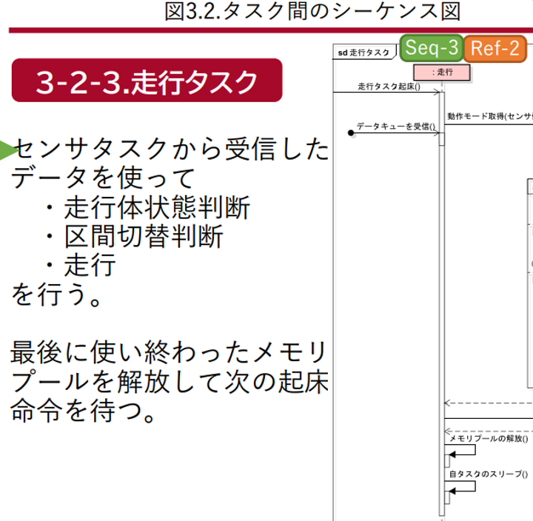
ヒント:ETロボコン2020より
シーケンス図からタスク構造を推測すると・・・タスクのメインループ最下部のデータキュー待ちになる前に解放しているようです。
ETロボコン2020 チームべこたんの提出資料より抜粋

Slide 52
演習:メモリプールの実装(cup_timer5)
前回の演習までのカップラーメンタイマは、データキューによってイベント番号(整数値)を送受信していました。これを、メモリプールから獲得したメモリブロックにイベント番号を格納し、データキューでメモリブロックの先頭アドレスを送受信するように改造します。
複数バイトの送受信を確認するため、タスク間通信のデータは、構造体で定義。イベント番号以外のデータの送受信も確認します。
メモリブロックの解放漏れによるメモリリークを防ぐため、タスクのメインループの最下部で、データキュー待ちになる前に解放してください。

Slide 53
cup_timer5:メモリプールの静的生成とタスク間通信の構造体定義
CRE_MPF(MESSAGE_MPF, {TA_NULL , 6, 64, NULL, NULL});
/* タスク間I/F定義 */
typedef struct {
intptr_t event; /* イベント番号 */
char test[32]; /* テスト用:何かメッセージを送ってみる */
}T_EVENT;

Slide 54
cup_timer5:メモリブロックの獲得とデータキューによる送信
static void
StOffEvSw1Off(void){
T_EVENT *psnd_data;
/* 固定長メモリブロックの獲得 */
SVC_PERROR(get_mpf(EVENT_MPF, (void**)&psnd_data));
psnd_data -> event = EV_BLINK_OFF;
psnd_data -> test[0] = 123; /* test */
psnd_data -> test[31] = 234; /* test */
DEBUG_SYSLOG(LOG_NOTICE, " Timer_task send data = 0x%p", psnd_data);
SVC_PERROR(snd_dtq(BLINK_DTQ, (intptr_t)psnd_data));
DEBUG_SYSLOG(LOG_NOTICE, " Timer stop!");
}

Slide 55
cup_timer5:データキュー受信時のメモリブロックの読み出しと解放(タイマタスク)
void
timer_task(intptr_t exinf)
{
T_EVENT *prcv_data;
const CALLBACK_TM *pFunc;
DEBUG_SYSLOG(LOG_NOTICE, " Cup Timer 5 start!");
for (;;) {
SVC_PERROR(rcv_dtq(TIMER_DTQ, (intptr_t *)&prcv_data));
DEBUG_SYSLOG(LOG_NOTICE, " Timer_task recive data = 0x%p", prcv_data);
pFunc = &TMStateTable[st_timer][(prcv_data -> event)];
if(NULL != *pFunc){
(*pFunc)();
} else {
DEBUG_SYSLOG(LOG_NOTICE, " Timer_Task ignore event. event = %d ",
(prcv_data -> event));
}
SVC_PERROR(rel_mpf(EVENT_MPF, prcv_data));
}
}

Slide 56
cup_timer5:データキュー受信時のメモリブロックの読み出しと解放(LED4点滅タスク)
void
blink_task(intptr_t exinf)
{
T_EVENT *prcv_data;
const CALLBACK_BL *pFunc;
for (;;) {
SVC_PERROR(rcv_dtq(BLINK_DTQ, (intptr_t *)&prcv_data));
pFunc = &BLStateTable[st_blink][(prcv_data -> event)];
DEBUG_SYSLOG(LOG_NOTICE, "timer task messege = %d ",(prcv_data -> test[0]));
DEBUG_SYSLOG(LOG_NOTICE, "timer task messege = %d ",(prcv_data -> test[31]));
if(NULL != *pFunc){
(*pFunc)();
} else {
DEBUG_SYSLOG(LOG_NOTICE, " Blink_Task ignore event. event = %d ",
(prcv_data -> event));
}
SVC_PERROR(rel_mpf(EVENT_MPF, prcv_data));
}
}

Slide 57
Step7 状態遷移の局所化とメモリブロックの転送
状態遷移の局所化
タスクの状態を保持する変数をコードのいろいろなところで書き換えてしまうと、状態が遷移したかどうかが分かりにくくなります。
またデバッグ時にブレイクポイントで変数をwatchした時、イベントを受信して遷移した後の状態なのか、遷移前の状態かが分かりにくいため、不具合の解析に苦労します。
そこで、「次状態」という変数を追加し、タスクの待ちの直前で「次状態」に変化があった場合、「現状態」を更新します。

Slide 58
メモリブロックの転送
よくあるシーケンス図
他タスクからのメッセージ受信をトリガに、他タスクにメッセージを送信するケースや、レスポンスを返すケースはよくあります。
タスクA
タスクB
タスクC
メッセージ送信
メッセージ送信
メッセージ送信
メッセージ送信

Slide 59
タスク間通信でのメモリブロックの一般的な使い方
タスク間通信でメモリブロックを用いる場合、一般的な使い方※として、送信するタスクがメモリブロックを獲得し、受信したタスクがメモリブロックを解放します。
※μITRON仕様書Ver4.02.00のP165に記載
センサタスク
走行タスク
最初にメモリブロックを獲得
各種センサ値書込
メモリブロックへのポインタを送信
各種センサ値を基に、
走行体切り替え判断
区間切り替え判断
走行
を行う。
最後にメモリブロックを解放
ETロボコン2020 チームべこたん設計資料より抜粋

Slide 60
他タスクのメッセージをトリガに、メッセージを送信する場合
前々ページの「よくあるシーケンス図」を全ページの「メモリブロックの一般的な使い方」に従って実装しようとすると、何か気が付きませんか?
タスクA
タスクB
タスクC
タスクAが獲得した
メモリブロックへのポインタを送信
タスクAからのメッセージ受信をトリガに、タスクCにメッセージ送信する場合
メモリブロックを獲得
メモリブロックを獲得
転送する場合は受信したメッセージをコピー
タスクBが獲得した
メモリブロックへのポインタを送信
タスクAが獲得したメモリブロックを解放
タスクBが獲得したメモリブロックを解放

Slide 61
メモリブロックの転送
タスクBはメモリブロックを解放せず、タスクCに転送する
メモリブロックの中身を書き換えて使い回すことも可能
タスクA
タスクB
タスクC
タスクAが獲得した
メモリブロックへのポインタを送信
タスクAからのメッセージ受信をトリガに、タスクCにメッセージ送信する場合、解放せず転送
メモリブロックを獲得
タスクAが獲得した
メモリブロックへのポインタを送信
タスクAが獲得したメモリブロックを解放

Slide 62
演習:状態遷移の局所化とメッセージ転送機能の実装(cup_timer6)
タスク制御変数をまとめてマクロ定義
変数の初期化関数の追加
状態遷移の局所化とメッセージ転送機能の実装

Slide 63
cup_timer6:タスク制御変数をまとめてマクロ定義(タイマタスク)
/* タイマタスク制御情報 */
typedef struct {
uint32_t ctl_flg; /* Control flag */
ST_TIMER nowsts; /* 現在の状態 */
ST_TIMER nextsts; /* 次の状態 */
int timer; /* タイムアウトまでの時間 */
T_EVENT *prcv_data; /* 受信データ */
}TTM_CTL;
extern TTM_CTL gtm_ctl;
#define GTM_CTLF gtm_ctl.ctl_flg /* Control flag */
#define GTM_NOWSTS gtm_ctl.nowsts /* Current status */
#define GTM_NEXTSTS gtm_ctl.nextsts /* Next status */
#define GTM_REMTM gtm_ctl.timer /* 残り時間 */
#define GTM_RCVAD gtm_ctl.prcv_data/* 受信したメッセージのアドレス */
#define GTM_RCVEV (gtm_ctl.prcv_data -> event)/* 受信イベント */
/* タイマタスク制御フラグ */
#define DTM_STSCHG 0x00000001 /* 状態遷移有無(Y=1,N=0) */
#define DTM_NOTREL 0x00000002 /* メモリプール解放禁止(Y=1,N=0) */

Slide 64
cup_timer6:タスク制御変数をまとめてマクロ定義(LED4点滅タスク)
/* ブリンクタスク制御情報 */
typedef struct {
uint32_t ctl_flg; /* Control flag */
ST_BLINK nowsts; /* 現在の状態 */
ST_BLINK nextsts; /* 次の状態 */
int bcount; /* 点滅回数 */
T_EVENT *prcv_data; /* 受信データ */
}TBL_CTL;
extern TBL_CTL gbl_ctl;
#define GBL_CTLF gbl_ctl.ctl_flg /* Control flag */
#define GBL_NOWSTS gbl_ctl.nowsts /* Current status */
#define GBL_NEXTSTS gbl_ctl.nextsts/* Next status */
#define GBL_BCOUNT gbl_ctl.bcount /* 点滅回数 */
#define GBL_RCVAD gbl_ctl.prcv_data/* 受信したメッセージのアドレス */
#define GBL_RCVEV (gbl_ctl.prcv_data -> event)/* 受信イベント */
/* LED4タスク制御フラグ */
#define DBL_STSCHG 0x00000001 /* 状態遷移有無(Y=1,N=0) */

Slide 65
cup_timer6:変数の初期化関数の追加
ATT_INI({ TA_NULL, 0, timer_task_init });
ATT_INI({ TA_NULL, 0, blink_task_init });
void
timer_task_init(intptr_t exinf){
GTM_CTLF = 0;
GTM_REMTM = 0;
GTM_NOWSTS = ST_TIMER_OFF;
GTM_NEXTSTS = ST_TIMER_OFF;
}
void
blink_task_init(intptr_t exinf){
GBL_CTLF = 0;
GBL_BCOUNT = 0;
GBL_NOWSTS = ST_BLINK_IDLE;
GBL_NEXTSTS = ST_BLINK_IDLE;
}

Slide 66
cup_timer6:状態遷移の局所化とメッセージ転送機能の実装(タイマタスク)
void
timer_task(intptr_t exinf)
{
//中略
if(GTM_CTLF & DTM_STSCHG) { /* 状態遷移要求有り? */
GTM_CTLF &= ~DTM_STSCHG; /* 要求クリア */
GTM_NOWSTS = GTM_NEXTSTS; /* 状態更新 */
}
if(GTM_CTLF & DTM_NOTREL){ /* メモリプール解放禁止? */
GTM_CTLF &= ~DTM_NOTREL; /* 要求クリア */
DEBUG_SYSLOG(LOG_NOTICE, " Timer_Task is not call rel_mpf.");
}
else{
SVC_PERROR(rel_mpf(EVENT_MPF, GTM_RCVAD));
}
}

Slide 67
cup_timer6:状態遷移の局所化 (LED4点滅タスク)
void
blink_task(intptr_t exinf)
{
const CALLBACK_BL *pFunc;
for (;;) {
SVC_PERROR(rcv_dtq(BLINK_DTQ, (intptr_t *)&GBL_RCVAD));
DEBUG_SYSLOG(LOG_NOTICE, " Blink_Task recive data = 0x%p", GBL_RCVAD);
pFunc = &BLStateTable[GBL_NOWSTS][GBL_RCVEV];
if(NULL != *pFunc){
(*pFunc)();
} else {
DEBUG_SYSLOG(LOG_NOTICE, " Blink_Task ignore event. event = %d ",GBL_RCVEV);
}
if(GBL_CTLF & DBL_STSCHG) { /* 状態遷移要求有り? */
GBL_CTLF &= ~DBL_STSCHG; /* 要求クリア */
GBL_NOWSTS = GBL_NEXTSTS; /* 状態更新 */
}
SVC_PERROR(rel_mpf(EVENT_MPF, GBL_RCVAD));
}
}

Slide 68
Step8 ファイル分割
今までの演習では、1つのCファイルの中に全ての関数を記述しました。カップラーメンタイマ程度の開発規模であれば1つのCファイルで十分ですが、大規模な開発になると管理が大変になります。また、単体テストツールGoogleTestではソースファイル単位でテストしますので、予めテストしやすいようにファイル分割しておくと良いです(テストファースト)。
もちろんプロジェクトによってファイル分割の規定がある場合は、それに従ってください。
演習:ファイル分割
ファイル分割の方針を決めて、実際に分割してみてください。
タスクごとに分割したり、機能ごとに分割したりと、色々あります。
正解というものは無いです。

Slide 69
演習:ファイル分割の例(cup_timer7)
LED4「点滅周期」に関連するハンドラ・タスクをblink.cに集約
コードをよく見ると「点滅周期」タイマと「計時」のタイマとは別になっている
合わせて関連する定義をblink.hに集約
「計時」に関連するハンドラ・タスクをtimer.cに集約
合わせて関連する定義をtimer.hに集約
ハンドラ→タスク間,及びタスク→タスク間の通信に使用するインタフェース (メッセージの構造体、イベント番号等)をcommon.hに定義
インライン関数(svc_perror)をcommon.hに移動
最終的に、LED1「点滅周期」ハンドラのみ、元のファイルに残ることになる。

Slide 70
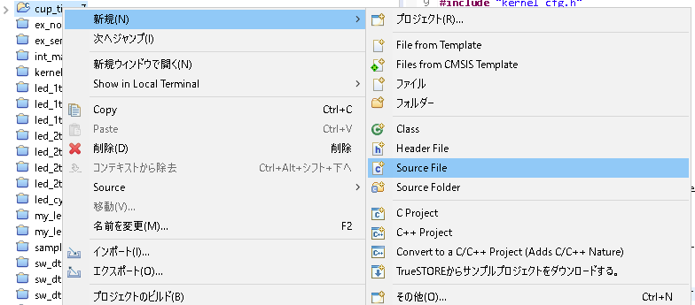
参考 Cファイルの追加(STM32) 1/3
プロジェクトを右クリック → 新規 → Source File をクリック

Slide 71
参考 Cファイルの追加(STM32) 2/3
任意のSource File名を入力(拡張子は.c)
例:timer.c

Slide 72
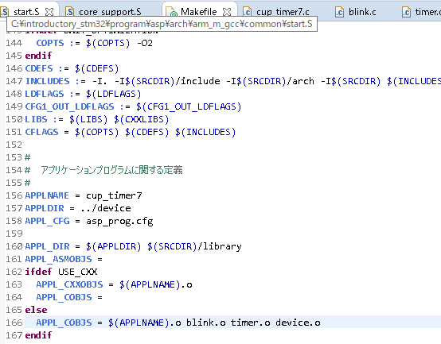
参考 Cファイルの追加(STM32) 3/3
Makefileにオブジェクトファイル(.o)を追加
前ページと同じファイル名で、拡張子を.oにして、赤枠部分に追加。
※最近の統合開発環境ではMakefileを意識しなくても良いものもありますが、Makefileがどのようなものか概要だけでもおさえておくと良い。

Slide 73
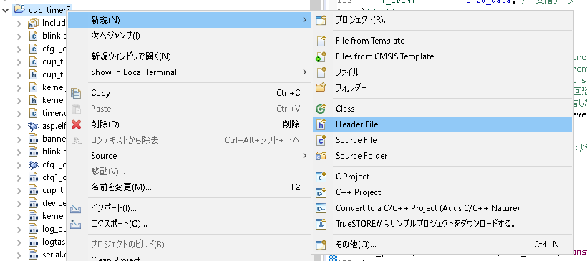
参考 ヘッダファイルの追加(STM32)
プロジェクトを右クリック → 新規 → Header File をクリック
任意のHeaderファイル名(拡張子は.h)を入力

Slide 74
Step9 状態遷移時のentry/exit
UMLの状態遷移図には、entry,do,exitのアクションがあります。
entryアクション:ある状態に遷移した際に実行
遷移後の状態で最初に必要となる処理(カップラーメンタイマでは周期ハンドラの開始等)を漏れなく記述できる。変数の初期化忘れ防止にもなる。
doアクション:ある状態で継続して実行
exitアクション:ある状態から別の状態に遷移する際に実行
状態を抜ける際に最後に必要な処理(カップラーメンタイマでは周期ハンドラの停止等)を漏れなく記述できる。メモリ解放漏れ防止にもなる。
演習:タイマタスクの状態遷移表の中で、entryとexitに移動できる(移動したほうが良い)ものを考えてください。

Slide 75
演習:タイマタスクのentry/exit
青字の処理をタイマON状態のentryで行う
 | イベント | SW1 OFF | SW1 ON | PUSH1 ON | 1秒経過
状態 |  | E0 | E1 | E2 | E3
タイマOFF | S0 | LED4点滅タスクに「OFF通知」送信 | TimeOut=30,ベース周期ハンドラ(1秒)開始,LED4点滅タスクに「ACTIVE通知」 | ー
 |  | ー | タイマON | ー
タイマON | S1 | LED4点滅タスクに「OFF通知」,ベース周期ハンドラ(1秒)停止 |  | TimeOut += 30 | TimeOut -- [タイムアウト]LED4点滅タスクに「TIMEOUT通知」,ベース周期ハンドラ(1秒)停止 | TimeOut -- [10秒間隔]LED4点滅タスクに「ACTIVE通知」 | TimeOut -- [else]ー
 |  | タイマOFF |  | ー | タイマOFF | ー | ー
凡例 | 上段：アクション（－：No Operation）
 | 下段：状態遷移先（－：遷移しない）
 | ☓：イベントを無視する
赤字の処理をタイマON状態のexitで行う

Slide 76
演習:状態遷移時のentry/exitアクションの実装(cup_timer8)
entry関数とexit関数を作成
entry関数とexit関数を関数ポインタのテーブルに登録
状態遷移時にentry関数とexit関数をコール

Slide 77
cup_timer8:entry関数
static void
StOffEntry(void){
DEBUG_SYSLOG(LOG_NOTICE, " Timer Off Entry!");
}
static void
StOnEntry(void){
DEBUG_SYSLOG(LOG_NOTICE, " Timer On Entry!");
GTM_REMTM = INIT_TIME; /* タイムアウト時間を初期値に設定 */
SVC_PERROR(get_utm(&gStartTime)); /* スタート時刻を記憶 */
sta_cyc(BASE_TIME_HANDLER);
}

Slide 78
cup_timer8:exit関数
static void
StOffExit(void){
DEBUG_SYSLOG(LOG_NOTICE, " Timer Off Exit!");
}
static void
StOnExit(void){
DEBUG_SYSLOG(LOG_NOTICE, " Timer On Exit!");
GTM_REMTM = 0; /* タイムアウト時間をクリア */
stp_cyc(BASE_TIME_HANDLER);
}

Slide 79
cup_timer8: entry関数とexit関数を関数ポインタのテーブルに登録
/* Entryアクションの定義 */
static const CALLBACK_TM StateEntry[ST_TIMER_NUM]={
&StOffEntry , &StOnEntry
};
/* Exitアクションの定義 */
static const CALLBACK_TM StateExit[ST_TIMER_NUM]={
&StOffExit , &StOnExit
};

Slide 80
cup_timer8:状態遷移時にentry関数とexit関数をコール
void
timer_task(intptr_t exinf)
{
const CALLBACK_TM *pFunc;
DEBUG_SYSLOG(LOG_NOTICE, " Cup Timer 8 start!");
for (;;) {
SVC_PERROR(rcv_dtq(TIMER_DTQ, (intptr_t *)&GTM_RCVAD));
pFunc = &TMStateTable[GTM_NOWSTS][GTM_RCVEV];
if(NULL != *pFunc){
(*pFunc)(); /* 現状態とイベントに対応する関数を実行 */
} else {
DEBUG_SYSLOG(LOG_NOTICE, " ignore event. event id = %d ",GTM_RCVEV);
}
if(GTM_CTLF & DTM_STSCHG) { /* 状態遷移要求有り? */
GTM_CTLF &= ~DTM_STSCHG; /* 要求クリア */
(StateExit[GTM_NOWSTS])(); /* 現状態のExit処理実行 */
(StateEntry[GTM_NEXTSTS])();/* 次状態のEntry処理実行 */
GTM_NOWSTS = GTM_NEXTSTS; /* 状態更新 */

